Slide 1
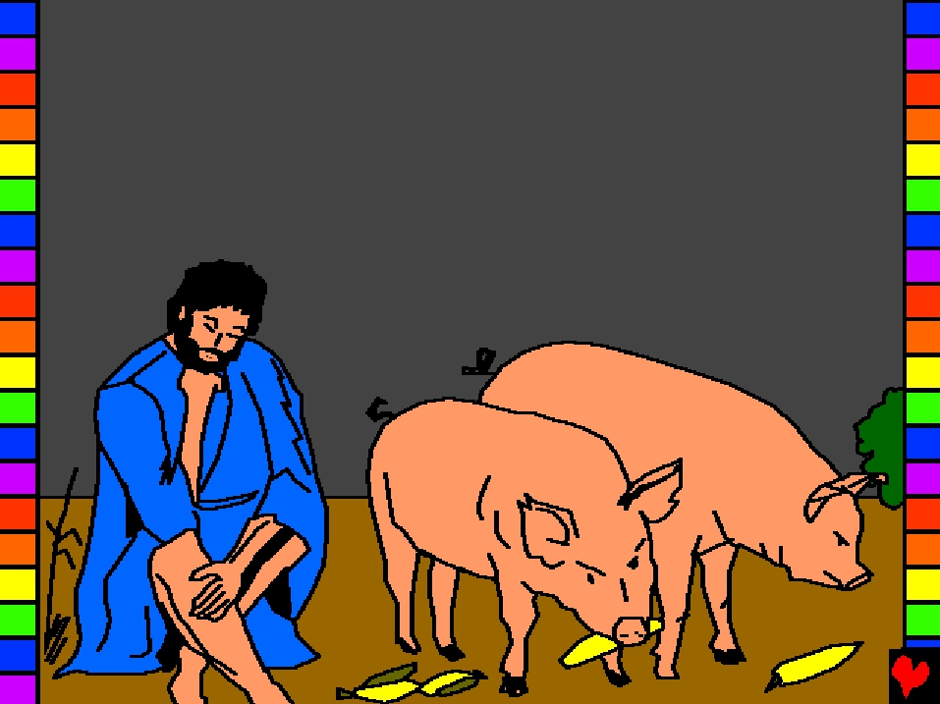
Библија за дјецу
представља
Блудни син

Slide 2
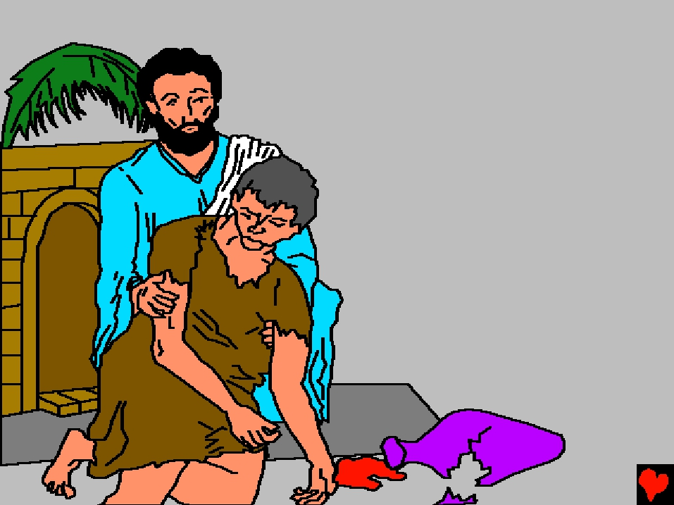
Исус је волио да говори људима
о Божијем опраштању. Али
јеврејске вође су се жалиле
на Његово пријатељство
са грешницима. Зато
је Исус испричао три
приче да покаже да се
Бог радује када се
грешници кају због
својих гријехова.

Slide 3
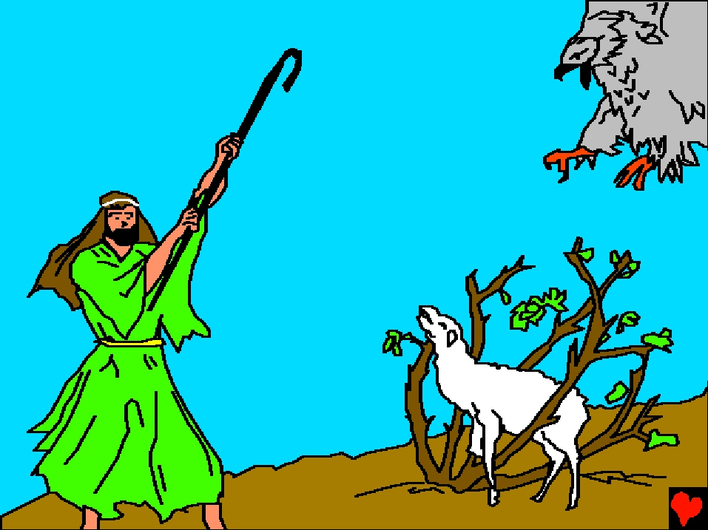
Прва прича је била о човјеку
са стотину оваца.
Једна се
изгубила. Пастир
је, одмах, оставио
деведесет девет
оваца и отишао да
нађе несталу овцу.

Slide 4
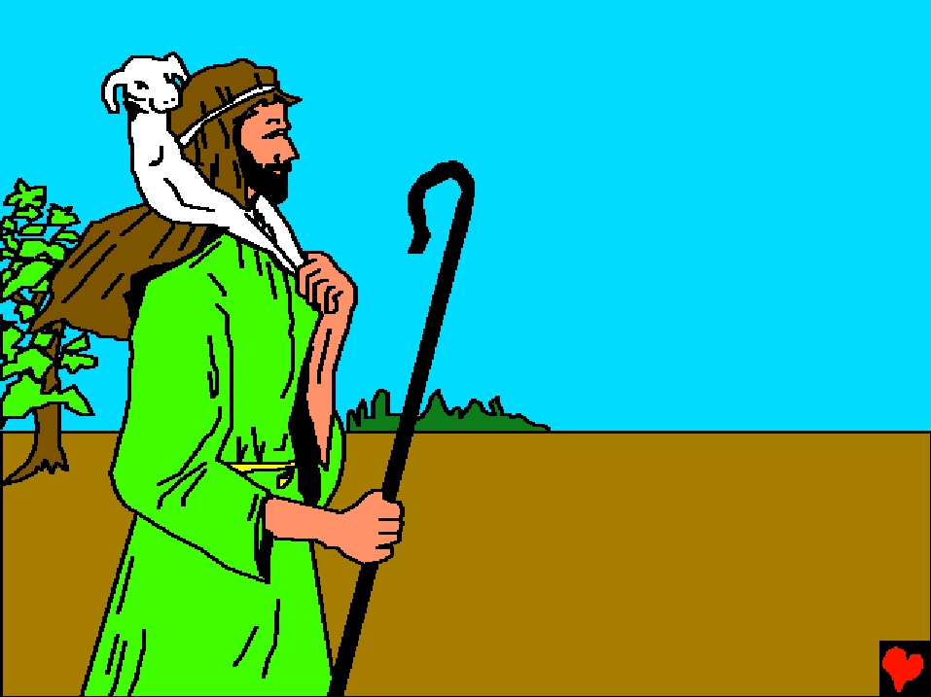
Пастир је тражио
и тражио док није
нашао овцу. Онда
ју је ставио на своја
рамена и носио је
кући са радошћу.
Рекао је својим
пријатељима:
„Радујте се са мном,
јер сам нашао овцу
која је била
изгубљена!”

Slide 5
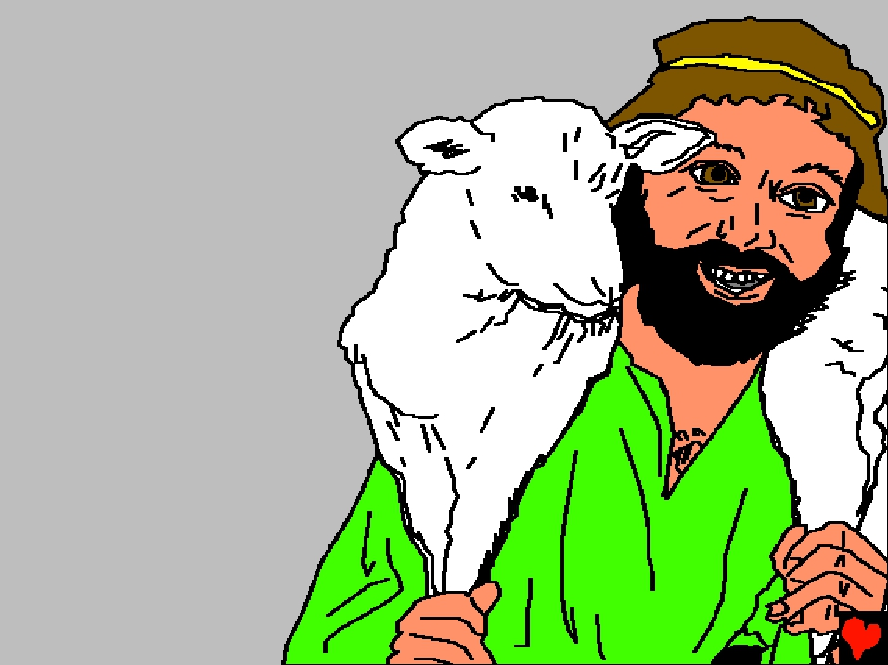
Исус је објаснио
да настане велика
радост на небу због
једног грешника
који се каје.
Кајати се значи
жалити због свог
гријеха-жалити
толико да
се престаје
гријешити.

Slide 6
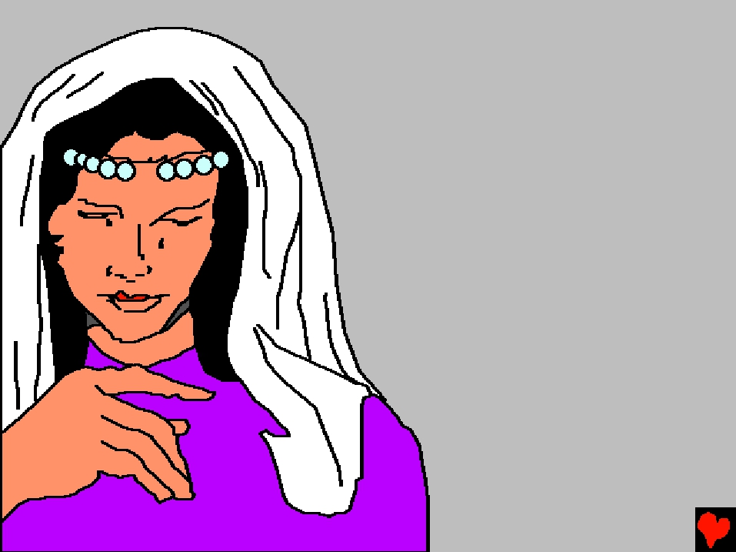
Христова сљедећа прича
је била о жени која је
имала десет сребрних
новчића; можда је то
била цијела њена
животна уштеђевина.
Десила се ужасна ствар.
Она је изгубила један
од својих новчића.

Slide 7
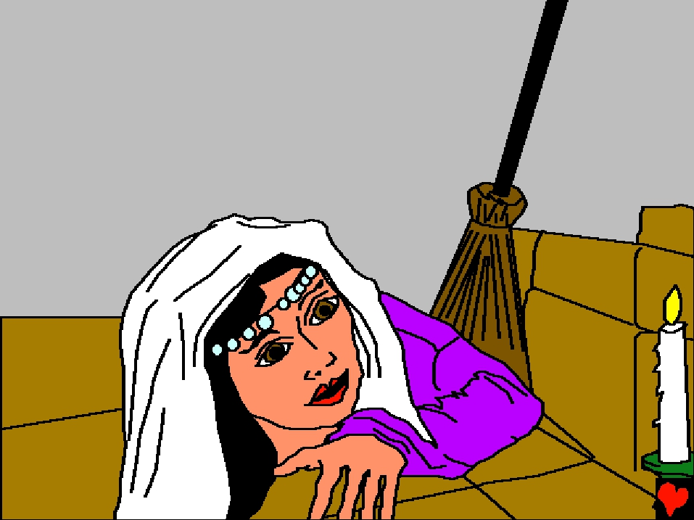
Тражи! Тражи! Тражи!
Жена је гледала свуда.

Slide 8
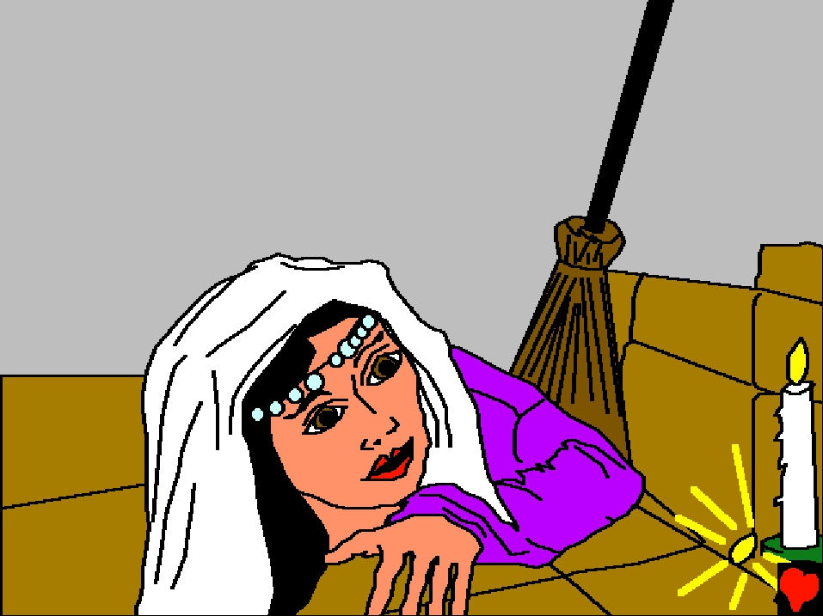
Најзад, жена је нашла изгубљени
новчић. Била је веома срећна.
Можете ли погодити шта је она
тада урадила? Да, испричала
је свим својим пријатељима!

Slide 9
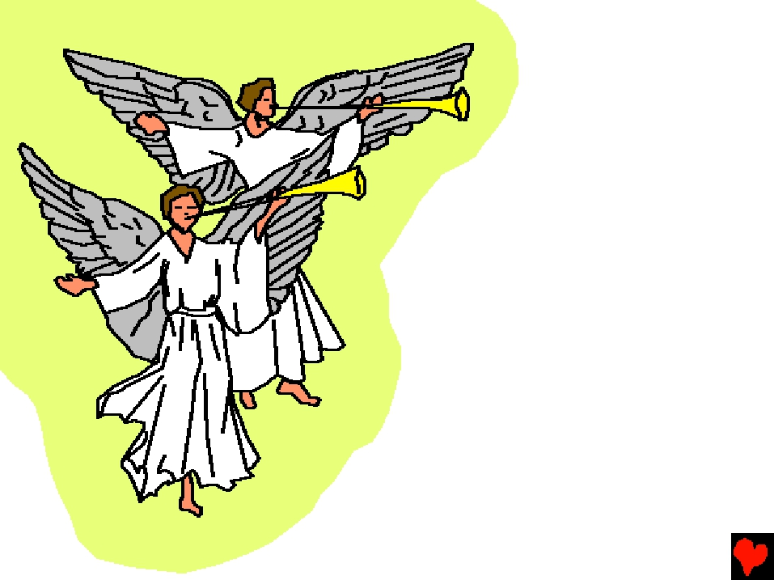
Исус је поново
рекао: „Када год
се један грешник
покаје, настане
велика радост
међу анђелима
Божијим.”

Slide 10
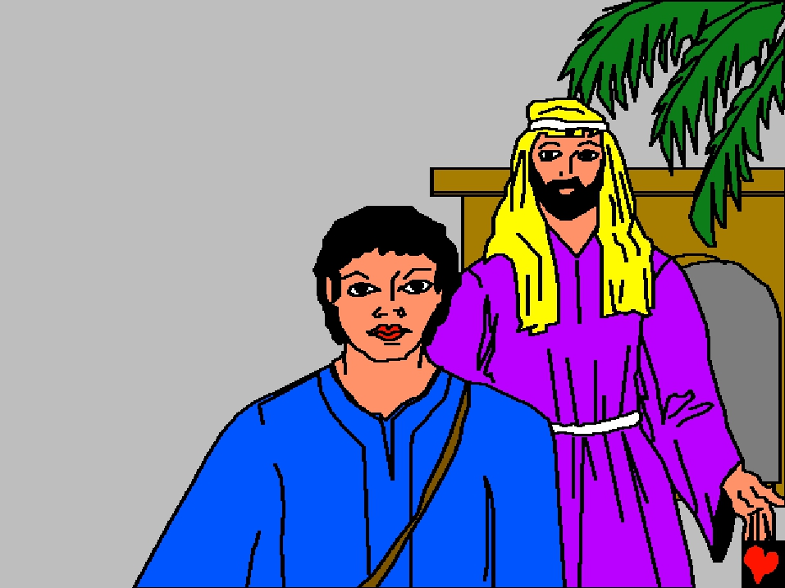
Трећа прича коју је испричао
Исус била је најтужнија.
То је прича о сину
који је напустио
очев дом.

Slide 11
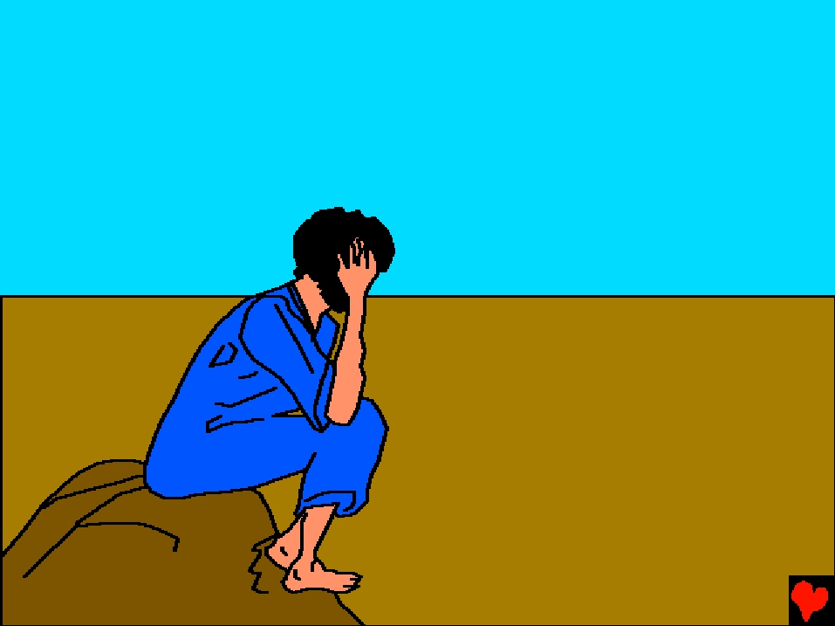
У далекој земљи младић је потрошио сав свој
новац на глуп начин. Шта сада да ради? Да буде
ствар још гора, настала је глад. Младић је био
веома гладан.

Slide 12
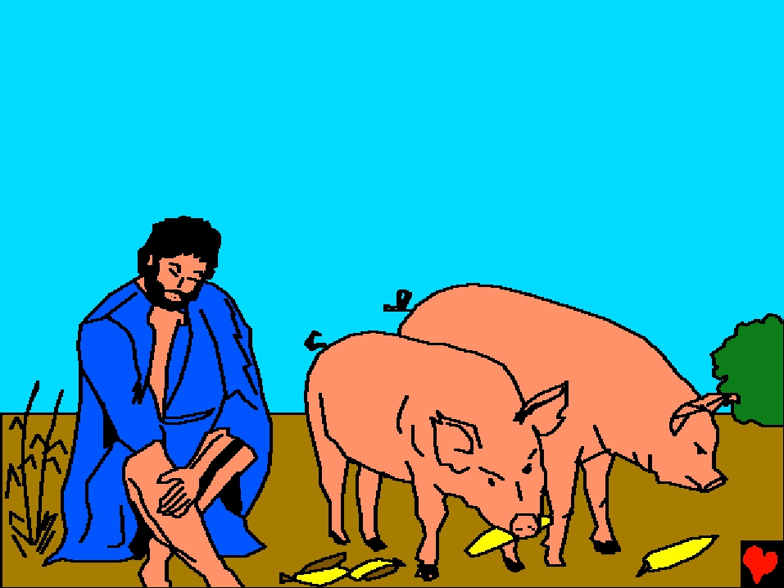
Очајан и гладан, младић се запослио да чува свиње.
Али није било хране за њега. Гледао је свиње како
задовољно једу. Завидио им је! На крају, младић
се освијестио. „Код куће мог оца, чак
и слуге добро једу” мислио је.

Slide 13
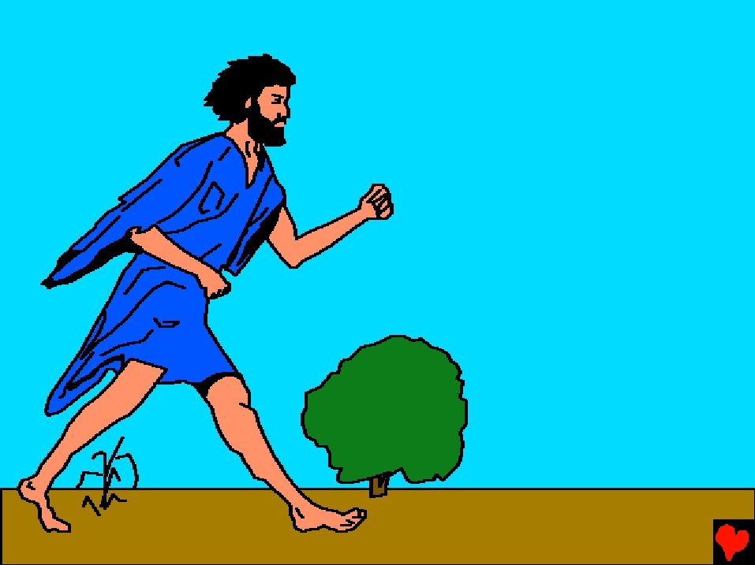
„Вратићу се кући
и замолићу оца да
ми опрости моје
гријехове. Нисам
вриједан да будем
његов син више.
Надам се да ће ме
запослити као
свог слугу.”

Slide 14
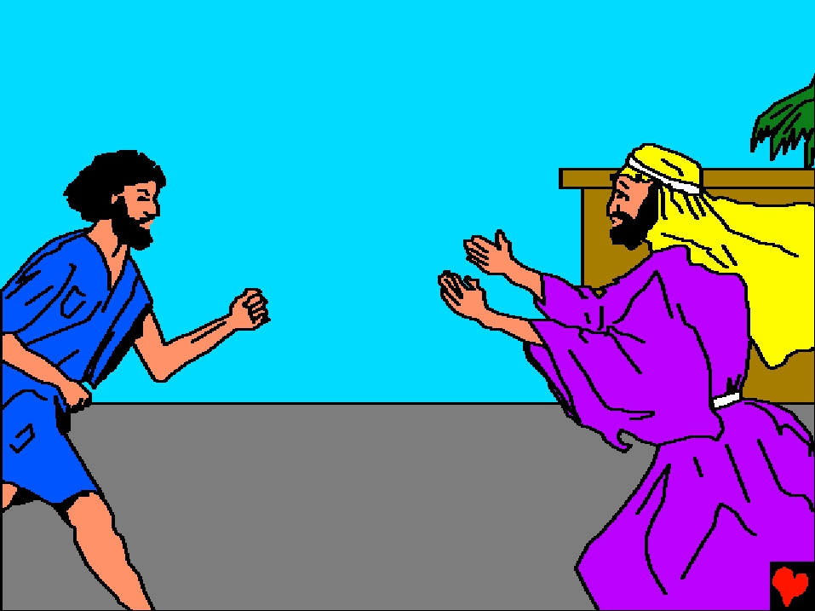
Док је младић још био подалеко од куће, његов
отац га је угледао како долази. Са радошћу,
отац је потрчао свом сину који се враћао.
Пољубио га је и
загрлио.

Slide 15
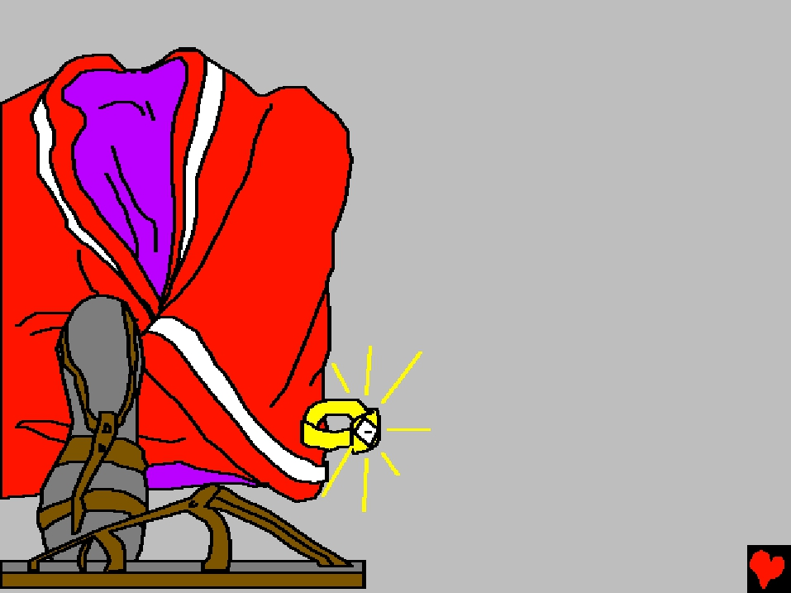
„Оче, сагријешио сам.
Нисам достојан да се
назовем твојим сином.”
Младић је хтио да моли
свог оца да га запосли
као свог слугу. Али
отац га је прекинуо.
„Донесите најбољу
одјећу, сандале
и прстен за мог
сина. И припреите
велику гозбу.”

Slide 16
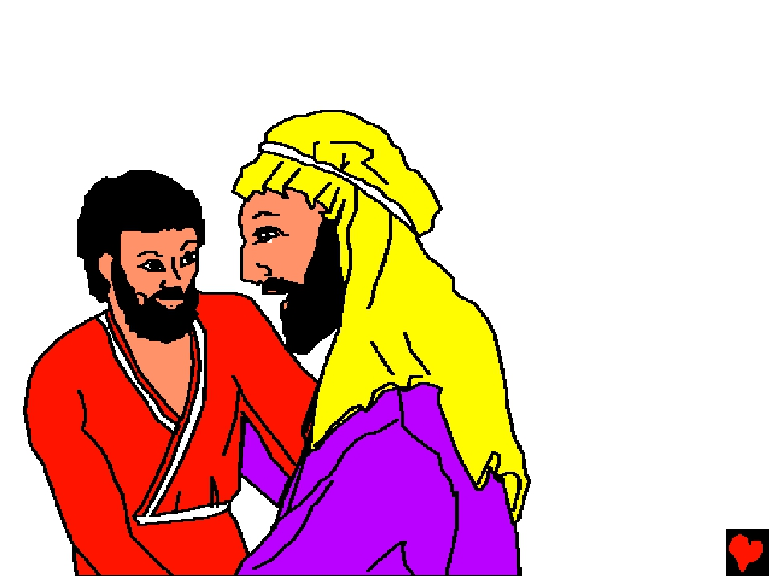
Настала је велика забава
зато што се вратио син
који је био изгубљен
и нађен је. Исус је
испричао ову причу
да покаже како
Господ воли
када се
грешници
покају
и врате
к Њему.

Slide 17
Крај

